Slide 1
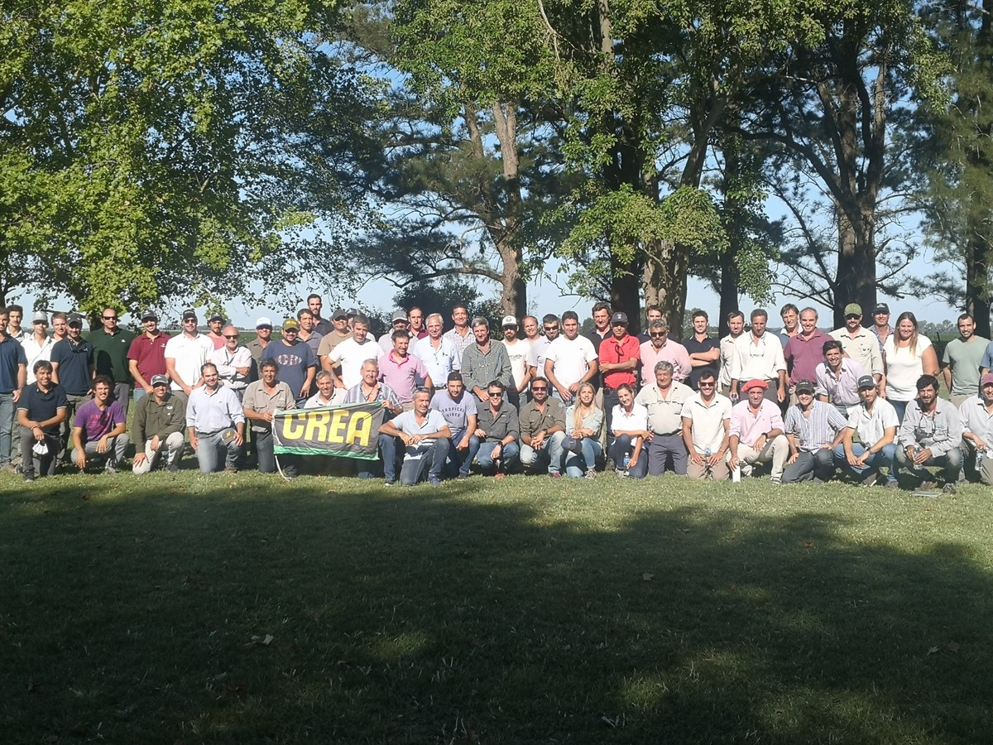
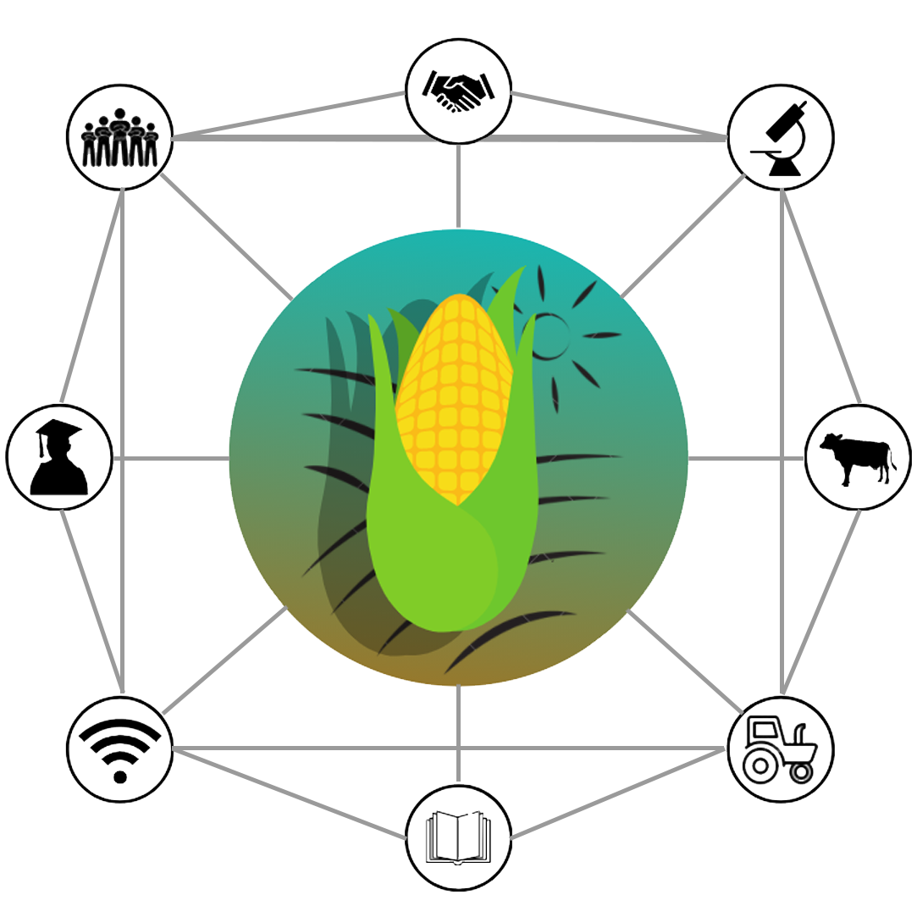

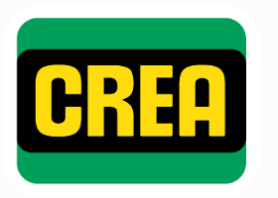

Maíz de segunda en ambientes restrictivos del N de BsAs (2021/22 y 2022/23)
Gustavo Maddonni (maddonni@agro.uba.ar)
Facultad de Agronomía, Universidad de Buenos Aires, Argentina
24 de Julio de 2023

Slide 2

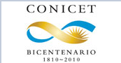
GET Red ultra baja densidad de maíz:
Objetivos
Expresión de la plasticidad vegetativo-reproductiva en híbridos comerciales de maíz y en líneas de mejoramiento de INTA y sus híbridos derivados.
Funcionalidad de estos procesos ante cambios en la densidad (baja vs ultra-baja) en interacción con la oferta de N y el ambiente
Contribución de la producción de espigas múltiples por planta al rendimiento ante cambios en la estructura de cultivo (densidad x espaciamiento) y la oferta de N.
Economía del agua (consumo, repartición del consumo y EUA) y economía del N (absorción de N, EUN) en los sistemas de producción de maíz en ambientes marginales en híbridos con plasticidad vegetativo-reproductiva.
Optimización del diseño de la estructura del cultivo (densidad x espaciamiento x tipo de plasticidad) en ambientes marginales en híbridos con plasticidad vegetativo-reproductiva .
Impacto del proceso de macollaje en maíz sobre la digestibilidad y la biomasa digestible.
Dr. Gustavo Maddonni
FA-UBA-IFEVA-CONICET

Slide 3
GET Red ultra baja densidad de maíz:
Protocolo común
Ambientes con precipitaciones acotadas y alta variabilidad interanual
Suelos con limitaciones en el almacenamiento o entrega de agua a los cultivos (por texturas gruesas o finas, sedimentos aluviales, limitaciones en profundidad efectiva).
Fechas tardías.
4 Fenotipos (flex, prolífico, macollador, prolifico+macollador).
Densidades 2-3 (ultra baja y baja).
Manejo del productor (fertilización, control de adversidades).
Registro de variables meteorológicas.
Cosecha con identificación de espigas de distinto orden, componentes y su contribución al rinde/m2
Dr. Gustavo Maddonni
FA-UBA-IFEVA-CONICET

Slide 4
Analizamos D x plasticidad en maíces de segunda
Campo La Herrería
Localidad: San Antonio Areco
Posición: lat 34 19 099 long 59 29 119
Serie suelo: Solis
Fecha de siembra Segunda : 12/12/21 y 26/12/22
Maíz de segunda sobre Arveja
Fertilización: 150 DAP Zn (2021) y | 115 MAP (2022)
Nitrógeno total 160 kg (200 kg Urea V2) y 150 kg (200 kg Urea V2 )
Distancia : 0.525
Barbecho 2L Glifo+ 0.8l 2,4d+1kg Terbine (2021 y 2022)
Preemerg: 2L glifo + 150cc Tordón+1LAccuron+ 1.2L Metolaclor (2021) y 2L glifo+1LAccuron+ 1.5L Metolaclor (2022)
Fungicida: 500cc Azoxyconazole 2L Glifo (2021) y sin (2022)
Fecha floración: 8 al 16/2/21 y 25/2 al 4/3/22
Cosecha Manual: 24/5/21 y 25/6/22
Dr. Gustavo Maddonni
FA-UBA-IFEVA-CONICET

Slide 5
AGUA A LA SIEMBRA
Agua (mm) 2022
0
20
30
40
50
60
70
80
90
-20
-40
-60
PMP
CC
-80
AguaSbra
-100
Profundidad (cm)
-120
150 mm 58%AU
-140
160 mm 60%AU
-160
Los perfiles salieron con 150-160 mm, cargados debajo 100 cm
-180
Dr. Gustavo Maddonni
FA-UBA-IFEVA-CONICET

Slide 6
PRECIPITACIONES SEGUN CLIMATOLOGIA
Lluvias (mm)
V3V7 15 y 0 mm
V7-V13 46 y 180 mm
P. crítico (R1-R2) 44 y 5 mm
Llenado efectivo 134 y 31mm
Las lluvias hasta V7 resultaron extremadamente heterogeneas según clima de San Pedro. Durante V7 a V13 fueron normales en 2021/22 o excepcionales en 2022/23. El período crítico resulto seco (2021/22) o extremadamente seco (2022/23), mientras que el llenado fue muy húmedo en 2021/22 y seco en 2022/23 .

Slide 7
EVOLUCION DE LA TEMPERATURA Y FENOLOGIA
Ve
V3
V7
V13
R1
R2
R6
Ve
V3
V7
V13
R1
R2
R6
IET V3-V7= 12.5 y 18.7 °C
V7-V13= 26.6 y 15.6 °C
P crítico= 2.6 y 35.9 °C
Llenado= 0°C y 66.1 °C
Dr. Gustavo Maddonni
FA-UBA-IFEVA-CONICET
El 2021/22 resultó más cálido en etapas vegetativas (V7-V13) y el 2022/23
en etapas reproductivas. Los IET resultaron excepcionales para la serie histórica.
Solo para P. crítico del 2021/22 se registraron antecedente en la serie histórica (frecuencia 0.20)

Slide 8
Resumen meteorolgía comparada de ambas campañas
 | 2021/22 | 2022/23
Agua perfil a la siembra
Pp V3-V7
Pp V7-V13
Pp P. crítico
Pp Llenado
IET V3-V7
IET V7-V13
IET P. crítico
IET Llenado
La campaña 2021/22 presentó limitaciones hídricas durante las etapas vegetativas tempranas y el período crítico y algunos golpes de calor durante la elongación de los entrenudos (vegetativo tardío). La campaña 2022/23 resultó muy restrictiva en términos hídricos no solo en etapas vegetativas tempranas sino también durante el periodo critico y llenado (etapas reproductivas) sumado a los golpes de calor en estas dos etapas.

Slide 9
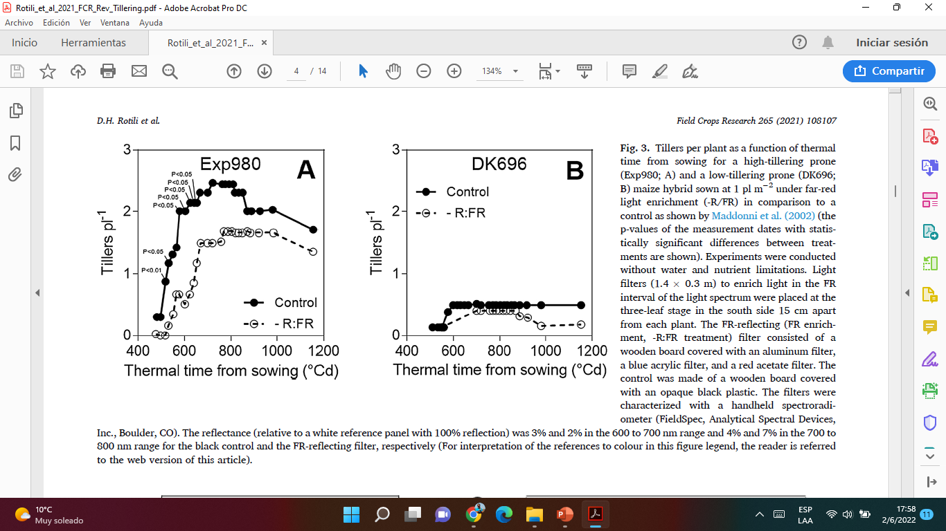

PRODUCCION DE MACOLLOS F X D
La baja oferta de agua y los golpes de calor limitaron la fertilidad de los macollos
Dr. Gustavo Maddonni
FA-UBA-IFEVA-CONICET

Slide 10
PRODUCCION DE ESPIGAS/PL F X D
En 2021/22, las buenas condiciones hídricas alrededor de floración permitieron expresar la fertilidad de las espigas sub-apicales y de macollos
En 2022/23, las severas condiciones hídricas y térmicas alrededor de floración determinaron la gran esterilidad de espigas y plantas
Dr. Gustavo Maddonni
FA-UBA-IFEVA-CONICET

Slide 11
RENDIMIENTO/m2 F X D
La prolificidad en UBD aportó ca. 4500 kg al rendimiento y el macollaje entre 500 y 1000 kg/ha. En BD la prolificidad aportó 2000-4000 kg/ha
Ninguna contribución al rinde de los mecanismos de plasticidad. Gran intolerancia al estrés del AX7921 y BRV472
Dr. Gustavo Maddonni
FA-UBA-IFEVA-CONICET

Slide 12
RENDIMIENTO/m2 y componentes numéricos

Slide 13
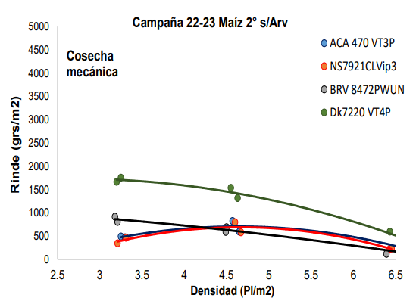
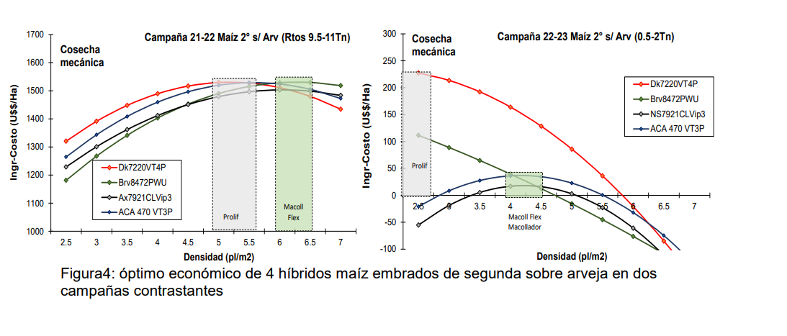
RENDIMIENTO/m2 y DOE F X D
11500
11000
Campaña 21-22
10500
10000
Rinde (kg/ha)
9500
Rinde (kg/ha)
9000
8500
8000
-
-
-
7500
ACA 470 VT3P
Ax7921CLVip3
BRV 8472PWUN
Dk7220 VT4P
7000
2
2.5
3
3.5
4
4.5
5
5.5
6
6.5
Densidad (pl/m2)

Slide 14
Muchas gracias!!

